Slide 1

StreamView Analytics
Integrantes: Fabián Parraguez | Tabatha Gamboa Visualización de datos

Slide 2



Problema de Negocio
Contexto Organizacional
Premisa de Decisiones
StreamView Analytics mantiene un crecimiento sostenido de catálogo pero enfrenta fragmentación de reportes entre áreas operativas:
La toma de decisiones de adquisición y promoción opera con evidencia parcial o sesgada.
•
Múltiples versiones e interpretaciones de un mismo KPI.
•
Dificultad para identificar tendencias transversales.
"StreamView Analytics crece en volumen de contenidos, pero no en velocidad de decisión. El problema no es falta de datos, sino falta de una lectura común y accionable del catálogo."
•
Baja trazabilidad sobre criterios de cálculo de métricas.

Slide 3








Audiencias Objetivo
Directorio & Gerencia
Contenidos & Marketing
Producto & Data Team
Requieren visión global con números consolidados para decisiones estratégicas de inversión, expansión y evaluación de catálogo a largo plazo.
Analizan géneros y desempeño para comprar/renovar títulos clave y diseñar campañas promocionales efectivas orientadas al consumo.
Optimizan navegación y categorías en plataforma mientras definen e implementan indicadores unificados y confiables.

Slide 4


Objetivos del Proyecto
Objetivo General
Objetivos Específicos
Diseñar una solución integral de Visual Analytics que comunique información estratégica del catálogo audiovisual para respaldar la toma de decisiones basada en datos en StreamView Analytics.
•
Caracterizar catálogo por tipo, país, género, idioma y año.
•
Evaluar engagement mediante popularidad, votos y valoración.
•
Incorporar análisis financiero de películas (Presupuesto vs ROI).
•
Construir un dashboard interactivo de baja carga cognitiva.

Slide 5

Integración de Fuentes de Datos
1. Fuentes (~32K Títulos)
2. Limpieza & Calidad
3. Variables Derivadas
Integración de datasets detallados de Películas (~16k) y Series (~16k). Traducción, homologación de esquemas y normalización de campos clave.
Control de duplicados por id_muestra, parseo de fechas de agregado, manejo de nulos y remoción de variables no confiables.
Extracción de genero_principal, cálculo de ROI para películas con métricas financieras válidas.

Slide 6

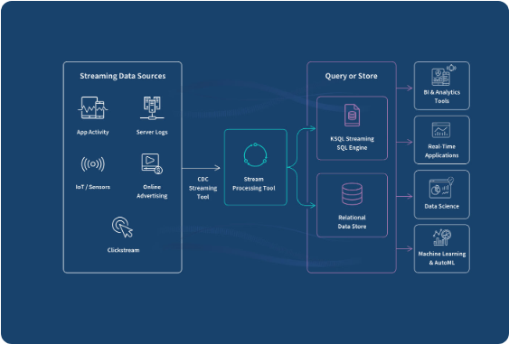
Preguntas Analíticas Clave
El análisis exploratorio responde a cuatro interrogantes centrales:
•
Evolución Temporal: ¿Cómo evoluciona la cantidad de estrenos por año en la plataforma?
•
Concentración: ¿Qué géneros concentran el mayor volumen del catálogo?
•
Percepción y Engagement: ¿Existe relación directa entre popularidad y puntuación promedio?
•
Desempeño Financiero: En películas, ¿cuál es la relación entre presupuesto, ingresos y retorno (ROI)?

Slide 7


Estrategia de Visualización
Selección por Tipo de Dato
Atributos & Carga Cognitiva
•
Barras Horizontales: Ranking de Top 10 géneros y países para fácil legibilidad comparativa.
•
Codificación de Color: Uso semántico sobrio (Película vs Serie) con acentos de alto contraste.
•
Líneas/Áreas: Tendencia y crecimiento temporal por año de estreno.
•
Organización por Bloques: Orden jerárquico (KPIs → Tendencias → Comparativos → Detalle).
•
Dispersión: Relación continua entre popularidad, valoraciones y finanzas.
•
Filtros Globales: Interacción consistente sin elementos decorativos distractores.
•
Tarjetas KPI: Síntesis ejecutiva de métricas críticas.

Slide 8
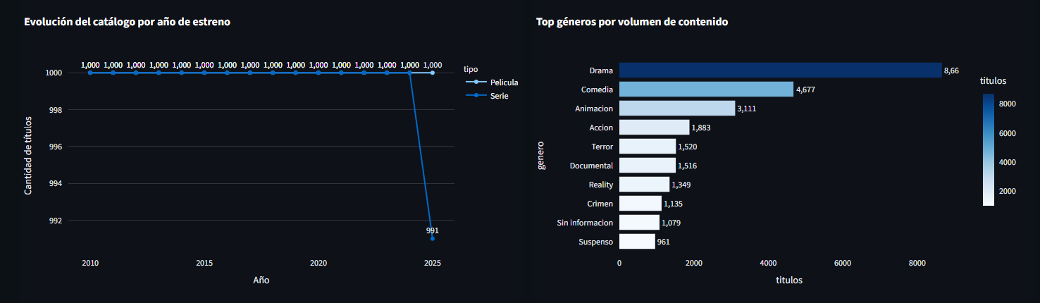
Gerencia de Contenidos

Slide 9
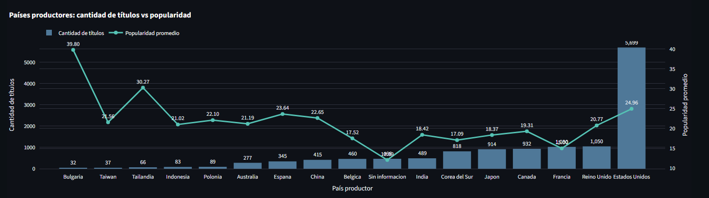
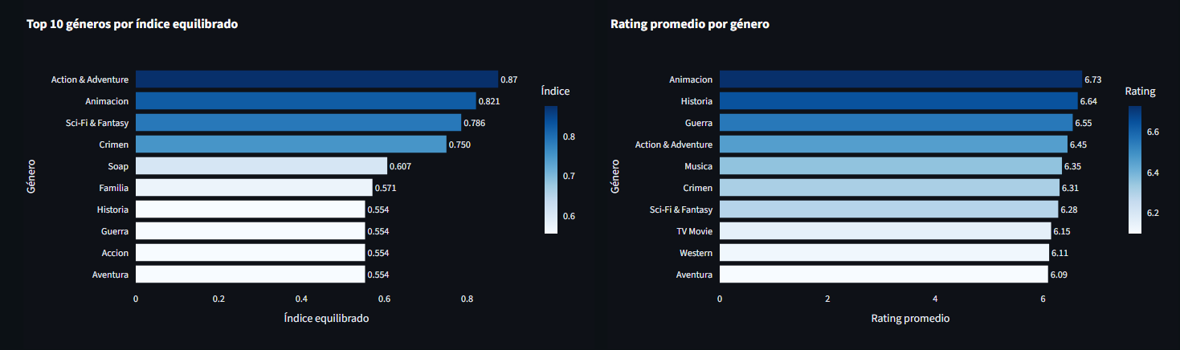
Gerencia de Contenidos
Metrica aplicada
50 % popularidad relativa.
50 % rating relativo.
Mínimo 20 votos por título.

Slide 10


Recomendaciones de negocio Series
1. Priorizar adquisiciones
2. Producir con foco
3. Promocionar con criterio
Evaluar nuevas adquisiciones en Soap, que presenta la mayor popularidad promedio entre los géneros con evidencia suficiente (169.72; 339 títulos).
Considerar Portugal como mercado atractivo por popularidad promedio (172.30) y evidencia suficiente (89 títulos); no es una recomendación por volumen.
Priorizar campañas para Solo Leveling, Incognito, Reacher, los títulos con mayor popularidad dentro del género Action & Adventure.
Recomendaciones de negocio Peliculas
1. Priorizar adquisiciones
2. Producir con foco
3. Promocionar con criterio
Evaluar nuevas adquisiciones en Animacion, que equilibra popularidad (28.91) y rating (6.76) entre los géneros con evidencia suficiente (1,117 títulos).
Considerar producciones de Mexico por su equilibrio entre popularidad (19.77) y rating (6.81), con evidencia suficiente (189 títulos).
Priorizar campañas para Flow, The Wild Robot, Spider-Man: Across the Spider-Verse, los títulos con mayor popularidad dentro del género Animacion.

Slide 11
Evaluación Crítica de la Solución
Dimensión | Fortalezas Solución | Limitaciones & Oportunidades
Integración de Datos | Limpieza ETL con trazabilidad técnica y unificación de criterios de cálculo. | Inexistencia de variables financieras para el segmento de Series de TV.
Calidad e Información | Deduplicación rigurosa por ID y manejo explícito de nulos. | Cobertura desigual en datos secundarios (ej. directores en series).
Uso Estratégico | Alineación clara entre objetivos de negocio y vistas ejecutivas. | Oportunidad: Incorporar métricas de consumo real (horas vistas).

